Slide 1


Ⅰ
제안업체 일반
1. 일반현황
2. 조직 및 인원
3. 주요사업
4. 주요사업실적
5. 최근 3년간 재무현황
6. 프로젝트 수행경험

Slide 2

1. 일반현황(아이웹)
2. 컨소시엄 업체 ▶ 나. 텐데이즈
다년간 얻은 노하우를 통해 구성이 쉽고 간편하게 사용할 수 있는
웹 개발을 최우선 목표로 발전해 나아가고 있습니다.
회 사 명 | 주식회사 아이웹 | 대 표 자 | 조 준
사 업 분 야 | 웹사이트 제작, 호스팅서비스, 솔루션개발 및 판매, 온라인 마케팅, CI, BI 디자인(약 4,000개 사이트 제작)
주 소 | 서울시 마포구 매봉산로37, DMC산학협력연구센터 605호
전 화 번 호 | 1661-2327
회사설립년도 | 2011년 10월 01일(2008년 08월 11일 법인전환)
주 요 연 혁

Slide 3
2. 조직 및 인원
2. 컨소시엄 업체 ▶ 가. 인터넷커머스코리아
대표이사
기획팀
웹 개발1팀
웹 개발2팀
운영지원팀

Slide 4




3. 주요 사업분야
2. 컨소시엄 업체 ▶ 나. 텐데이즈
웹 개발 전문가와 산업현장 전문가들이 모여 웹 환경에 꼭 필요한 요소들과
사용자 산업에 꼭 필요한 편의만을 생각하고 서비스합니다.
전문가가 아니더라도 제작부터 수정, 관리 및 홍보까지 쉽게 진행할 수 있습니다.
WEB SITE
웹사이트
MOBILE
모바일
웹사이트
웹사이트 디자인 및 개발
UI/UX 컨설팅
웹코딩, 표준코딩, 웹접근성
반응형웹
GUI 디자인
사용자 맞춤 프로그래밍
모바일
모바일 디자인 및 개발
모바일 웹접근성
솔루션 게시판 연동
SOLUTION
솔루션
MARKETING & MAINTENANCE
마케팅 & 유지관리
솔루션
코딩, 웹개발 NO
누구나 쉽게 제작/변경
홈페이지 마법사 제공
유형별 서브페이지 제공
강력한 기능 게시판 탑재
사내 그룹웨어 무료 제공
마케팅 & 유지관리
최적화된 마케팅 서비스
브랜드 가치를 극대화
온·오프라인 시너지효과
실시간 유지/보수/운영 대응
관리에 대한 적절한 방안제시
운영인력 분야별 담당제

Slide 5
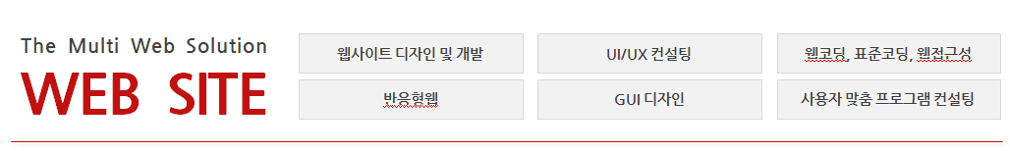
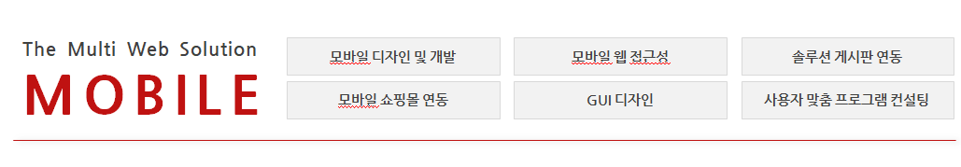
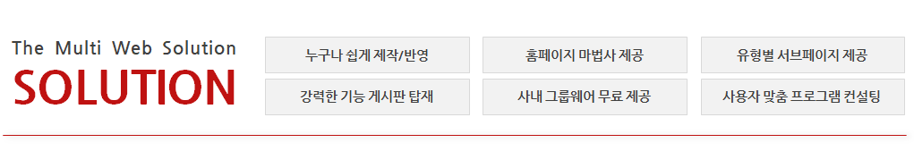
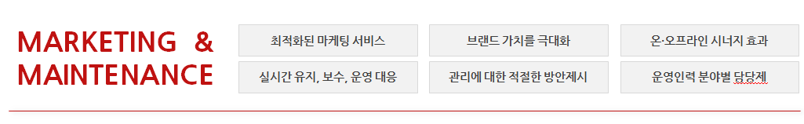
3. 주요 사업내용
1. LIG시스템 ▶ 다. 주요 사업내용
주요사업

Slide 6
4. 주요 사업실적
1. LIG시스템 ▶ 라. 주요 사업실적(1/2)
증권, 보험, 캐피탈 등 금융부분 시스템 통합 및 유지보수의 성공적인 수행경험을 가지고 있습니다.
사업추진실적(1/2)
발주처 | 사업명 | 사업 내용 | 기간 (년월 ~ 년월) | 비 고 (개발적용기술)
LIG손해보험 | 인터넷 홈페이지 재구축 프로젝트 | 홈페이지 재정비, 대고객 서비스 프로세스 개선(오픈웹, 접근성 강화) | 2012.07~2013.02 | HTML5, JSP
LIG자동차손사 | 홈페이지 구축 | 홈페이지 구축 | 2011.05~2011.06 | HTML5, JSP
㈜LIG | LIG 지주사 홈페이지 구축 및 그룹 Web Style Guide 수립 | 홈페이지 재구축, 그룹 전체 Web Style Guide 수립 | 2011.02~2011.04 | HTML5, JSP
koscom | 시장시스템의 업무 운용 및 유지보수 업무 | KRX 시장업무 관련 운영 및 유지보수 | 2012.04~2013.09 | C++
koscom | 시장시스템의 업무 운용 및 유지보수 업무 | KRX 기타 시장 관련 운영 및 유지보수 | 2012.04~2013.09 | C++
LIG투자증권 | HTS/WTS/홈페이지 유지보수 | LIG투자증권의 HTS, WTS 및 홈페이지에 대한 운영 및 유지보수 사업 | 2011.02~현재 | C++
LIG투자증권 | 종합HTS구축 | 홈트레이딩시스템 구축 | 2010.07~2010.12 | C
LIG투자증권 | 인사시스템 | 인사시스템구축 | 2010.05~2010.07 | Java
LIG투자증권 | ERM구축 | ERM구축 | 2010.03~2010.12 | Java
LIG손해보험 | SM운영서비스, 센터운영서비스 재해복구운영서비스 H/W, S/W통합유지보수 | LIG손보 SM운영, 개발, 유지보수 전산센터 인프라 운영 재해복구센터운영 | 2009.04~현재 | Java
IBK캐피탈 | 차세대 시스템 | 차세대 시스템 구축 | 2011.11~2013.11 | Java

Slide 7
5. 경영실태
2. 컨소시엄 업체 ▶ 나. 텐데이즈
2011년 설립이래 꾸준한 매출 성장을 해오고 있으며, 무차입 경영의 우량기업 수준의 건실한 재무구조를 유지하고 있습니다.
아이웹 최근 3년간의 재무현황
자본금 및 매출액 (최근 3년)
(단위 : 천원)
다년간 얻은 노하우를 통해
구성이 쉽고 간편하게 사용할 수 있는
웹 개발을 최우선 목표로 발전해 나아가고 있습니다.
구분 |  | 2018 | 2019 | 2020
총 자산 |  | 759,840 | 901,347 | 1,094,536
자기자본 |  | 338,682 | 427,689 | 576,394
유동부채 |  | 421,158 | 473,658 | 518,142
고정부채 |  | 0 | 0 | 0
유동자산 |  | 537,151 | 598,248 | 683,879
총 매출액 | 시스템 운영 | 798,739 | 1,900,257 | 2,106,789
 | 시스템 개발 | 1,596,757 | 1,087,401 | 1,141,990
 | S/W 부문 외 | - | - | -
 | 합계 | 2,395,496 | 2,987,658 | 3,248,779
영업이익 |  | 38,533 | 46,784 | 49,583
HOMEPAGE
MOBILE
SOLUTION
ONE STOP
SERVICE
심플하고 감각적인 디자인으로 기업의 이미지 메이킹과 매출 향상에 크게 기여하겠습니다.
최신 트레드를 접목한 스마트한 기술로 더욱 다양한 모바일 웹 서비스를 제공합니다.
누구나 손쉽게 운영할 수 있는 아이웹의 자체 개발 웹 솔루션을 합리적인 비용으로 제공합니다.
제작 후 필요한 검색등록, 도메인 구입, 키워드 광고 등의 부가적인 서비스를 지원합니다.

Slide 8
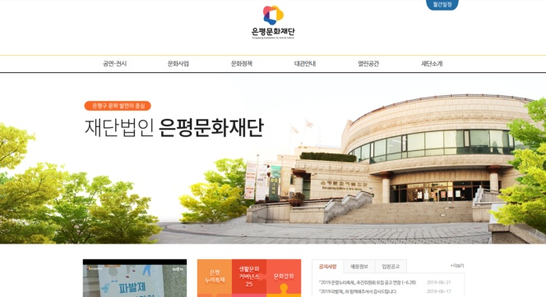

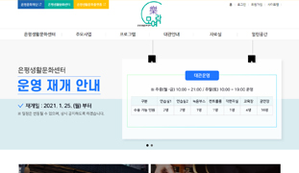
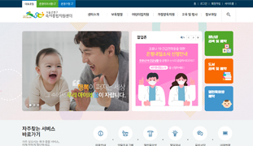
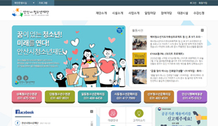
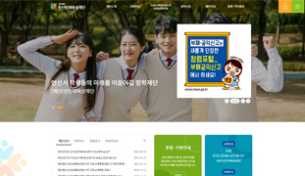
6. 프로젝트 수행경험
I-WEB Portfolio 아이웹 포트폴리오
2. 컨소시엄 업체 ▶ 나. 텐데이즈
상호 : 은평문화재단 (은평구)
상호: 은평생활문화플랫폼 (은평구)
상호: 은평생활문화센터 (은평구)
상호: 은평육아종합지원센터 (은평구)
상호 : 안산시청소년문화재단 (안산시)
상호 : 안산인재육성재단 (안산시)

Slide 9
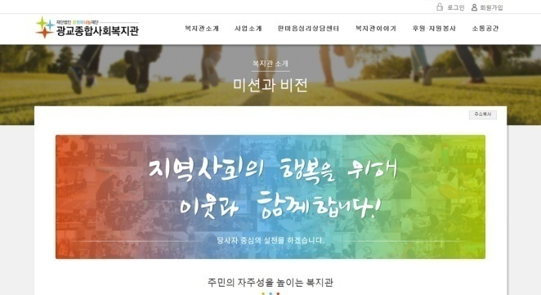
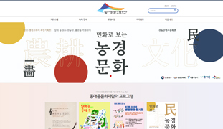
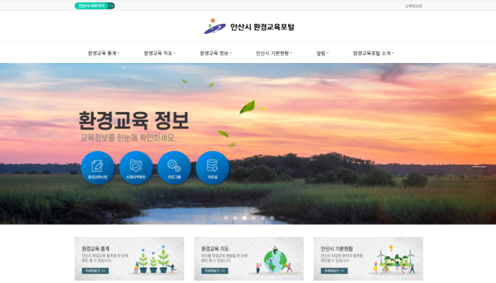
6. 프로젝트 수행경험
2. 컨소시엄 업체 ▶ 나. 텐데이즈
상호 : 광교종합사회복지관 (광교시)
상호 : 동대문문화재단 (동대문구)
안산 환경재단
상호: 충북녹색환경지원센터(충북대)
독립형 홈페이지 제작사례
(3,500개 이상 제작, ‘21.4 현재)

